Slide 1



11. 寄存器、计数器
数字逻辑 与 部件设计
xgsun@fudan.edu.cn
2024-11-10

Slide 2
寄 存 器
1

Slide 3
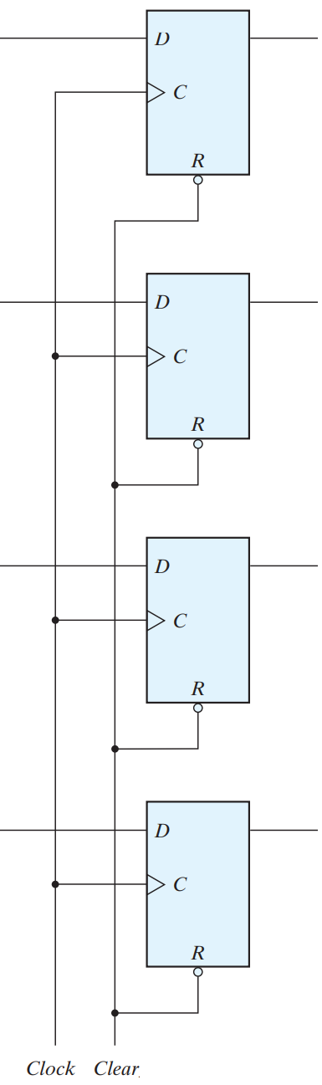
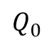
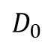
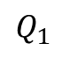
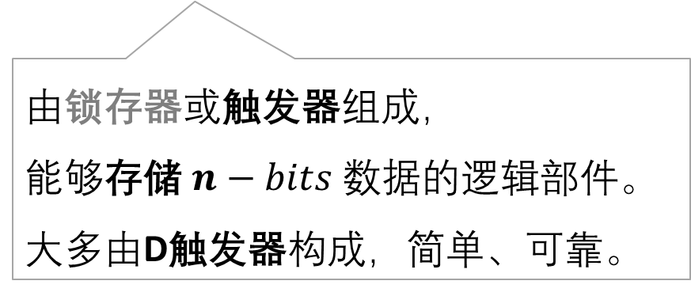
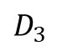
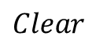
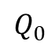
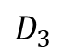
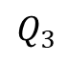
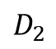
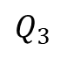
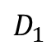
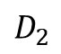
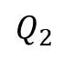
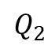
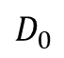
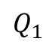
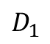
最简单的4位寄存器
Register
$$D_{0}$$
$$Q_{0}$$
由锁存器或触发器组成，
能够存储 $n−bits$ 数据的逻辑部件。
大多由D触发器构成，简单、可靠。
$$Clear$$
$$D_{1}$$
$$Q_{1}$$
$$D_{0}$$
$$Q_{0}$$
$$D_{1}$$
$$Q_{1}$$
$$D_{2}$$
$$Q_{2}$$
$$D_{2}$$
$$Q_{2}$$
每次时钟上升沿， 4个输入数据并行预置到寄存器中。
预置：将信息传递给寄存器的操作。
$$D_{3}$$
$$Q_{3}$$
$$D_{3}$$
$$Q_{3}$$
Notes:
如何单独预置？控制时钟？控制输入端？

Slide 4
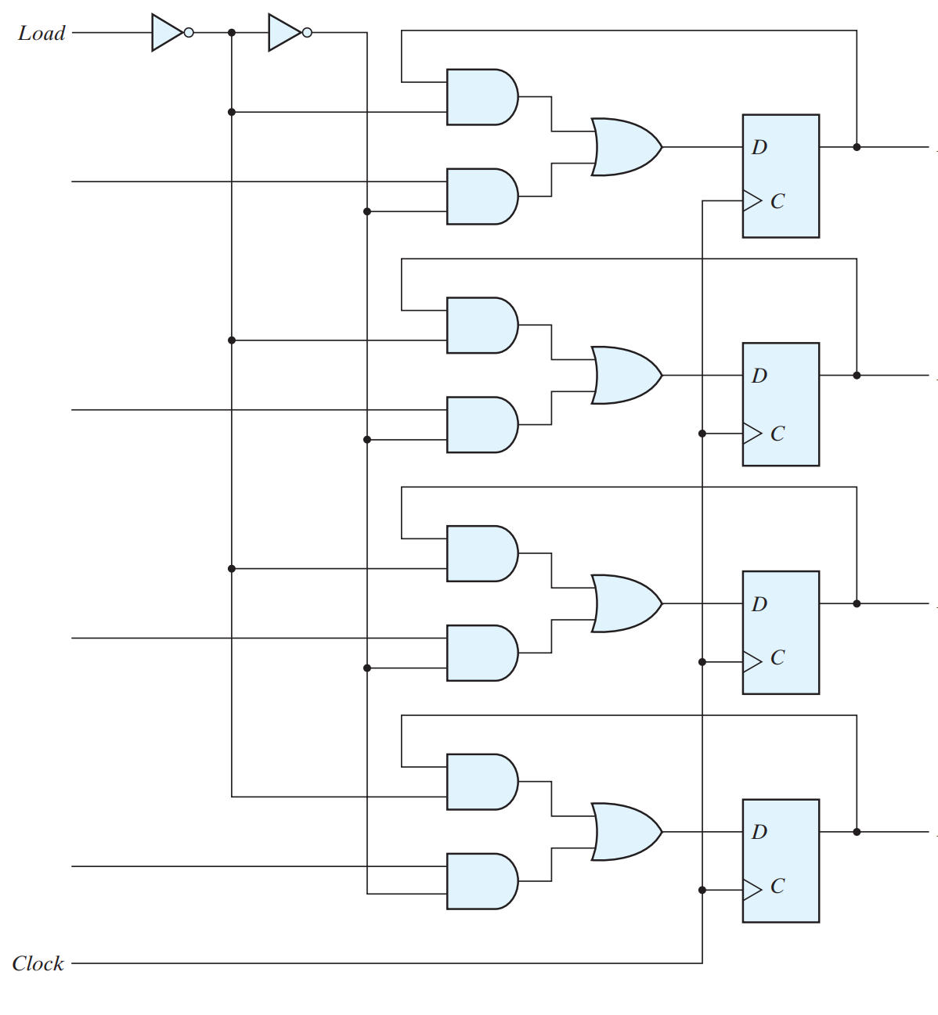
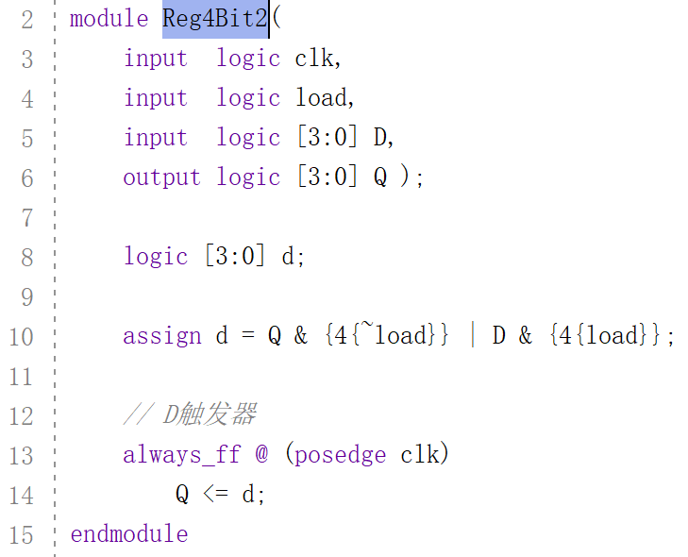
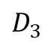
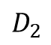
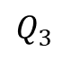
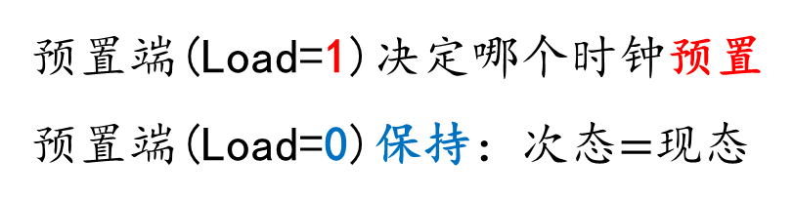
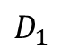
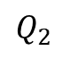
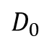
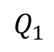
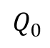
带并行预置端的寄存器
Register
预置端(Load=1)决定哪个时钟预置
预置端(Load=0)保持：次态$=$现态
$$Q_{0}$$
$$D_{0}$$
$$Q_{1}$$
$$D_{1}$$
$$Q_{2}$$
$$D_{2}$$
$$Q_{3}$$
$$D_{3}$$

Slide 5
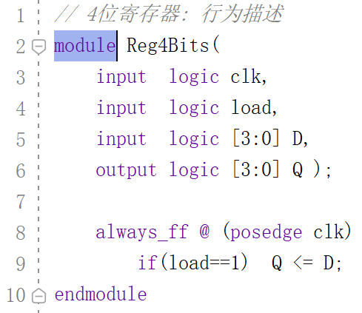
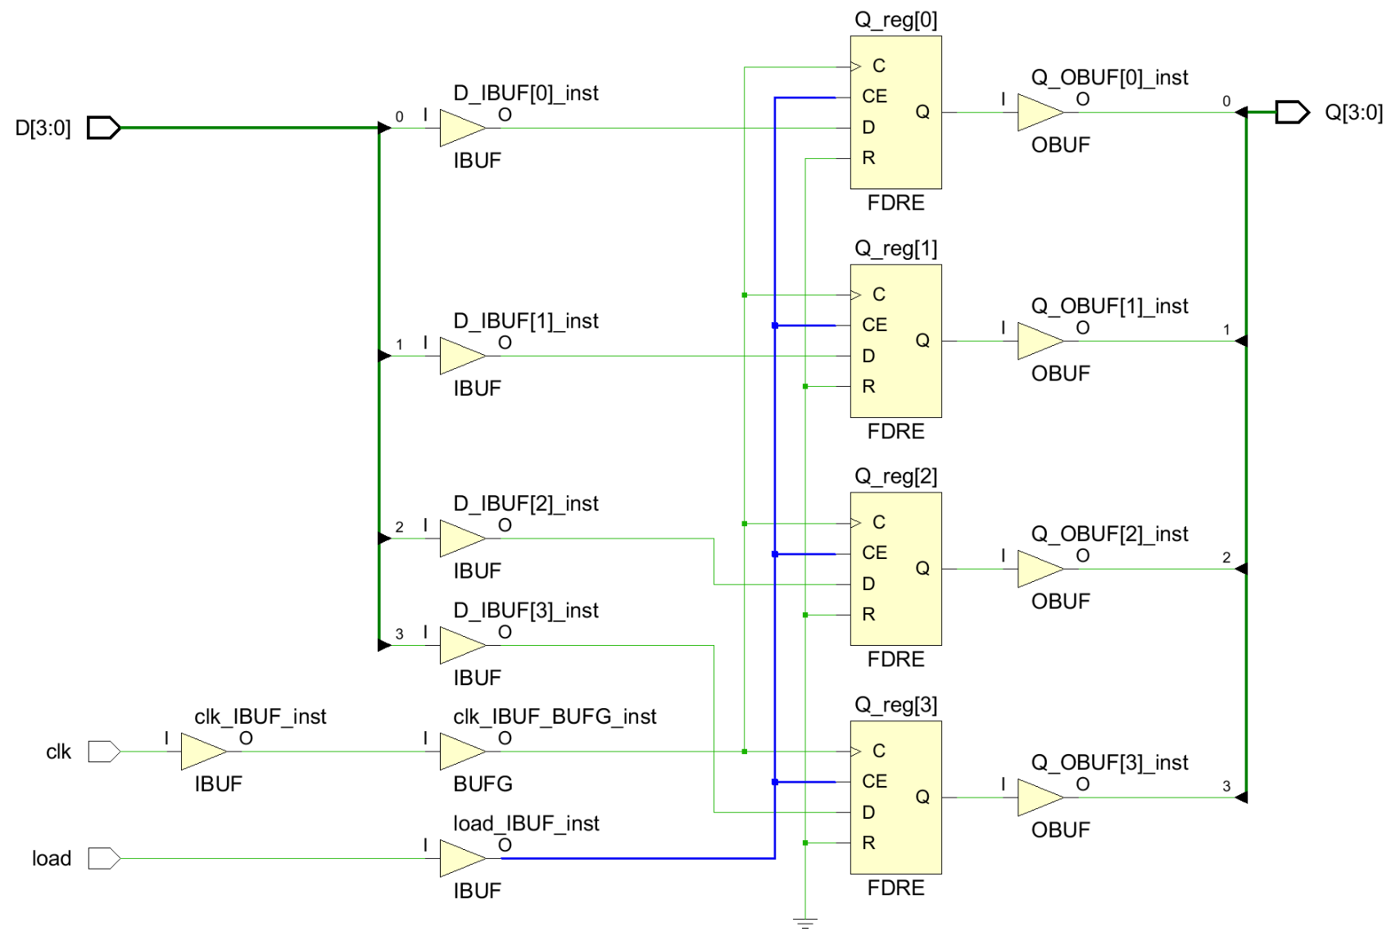
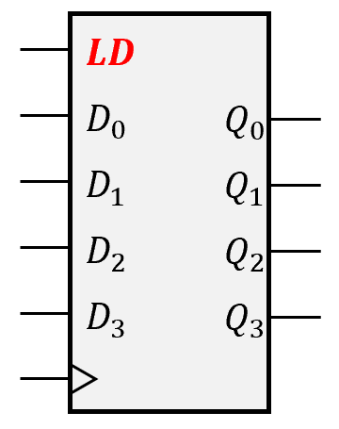
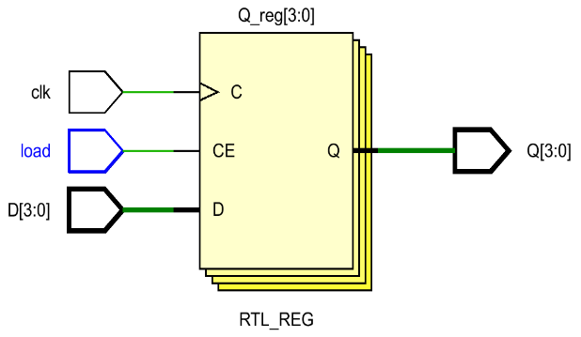
带并行预置端的寄存器(行为描述)
Register
Synthesis
RTL

Slide 6
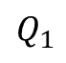
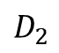
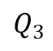
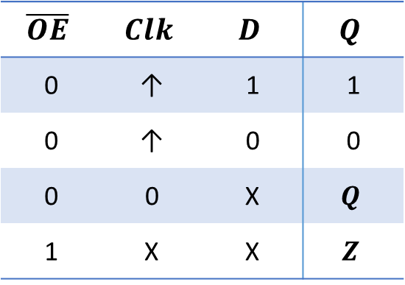
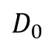
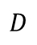
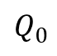
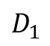
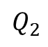
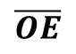
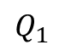
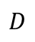
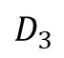
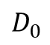
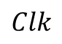
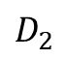









带输出使能端的寄存器
输出采用三态门控制，适合于挂接在数据总线上。
$$\overline{OE}$$
$$\overline{OE}$$ | $$Clk$$ | $$D$$ | $$Q$$
0 | ↑ | 1 | 1
0 | ↑ | 0 | 0
0 | 0 | X | $$Q$$
1 | X | X | $$Z$$
$$D_{0}$$
$$D$$
$$Q_{0}$$
$$OE$$
$$D_{1}$$
$$D$$
$$Q_{1}$$
$$D_{0}$$
$$Q_{0}$$
$$D_{1}$$
$$Q_{1}$$
$$D_{2}$$
$$Q_{2}$$
$$D_{2}$$
$$D$$
$$Q_{2}$$
三态门
$$\overline{OE}$$ | $$A$$ | $$Y$$
0 | 0 | 0
0 | 1 | 1
1 | X | Z
$$D_{3}$$
$$Q_{3}$$
$$D_{3}$$
$$D$$
$$Q_{3}$$
$$Clk$$

Slide 7




74LS75寄存器
16引脚4路透明D锁存器
74LS75功能表
$$Clk$$ | $$D$$ | $$Q$$
0 | x | $$Q$$
1 | 1 | 1
1 | 0 | 0

Slide 8




74HC175：CMOS边沿触发4位寄存器

Slide 9
移位寄存器
2

Slide 10

【应用】串行传输：每次只传送/移动1位信息
反馈：防止信息丢失
时钟脉冲 | Shift Register A | Shift Register B
初始值 | 1011 | 0011
After T1 | 1101 | 1001
After T2 | 1110 | 1100
After T3 | 0111 | 0110
After T4 | 1011 | 1011

Slide 11


【应用】串行加法器 Serial Adder
仅用一个全加器
串行速度慢，但器件少
2个加数事先存入寄存器中
进位$C$反馈到加法器
移位寄存器A保存求和S结果

Slide 12
7种移位寄存器
④
⑥
①
串入
串出
串出
②
串出
串入
并入
⑤
⑦
并出
并出
③
串入
并入

Slide 13














【例1】设计存2位数据，串入、并出双向移位寄存器
移位
寄存器
寄存器输出为触发器状态本身
串行数据输入端
$$x$$
高位
$$Z_{2}$$
$$Q_{2}Q_{1}$$
$$M=0$$
$M=0$：从高向低移位
$$M$$
$$Z_{1}$$
低位
$$x$$
0 1 0
$M=1$：从低向高移位
$$Z_{2}$$
$$Z_{1}$$
0 1 0
$$clk$$
$$Mx$$
$$Q_{2}Q_{1}$$
00
现态 $$Q_{2}Q_{1}$$ | 次态 $Q_{2}^{∗}Q_{1}^{∗}$
 | $$Mx=00$$ | $$Mx=01$$ | $$Mx=11$$ | $$Mx=10$$
0 0 | 0 0 | 1 0 | 0 1 | 0 0
0 1 | 0 0 | 1 0 | 1 1 | 1 0
1 1 | 0 1 | 1 1 | 1 1 | 1 0
1 0 | 0 1 | 1 1 | 0 1 | 0 0
11
10
00
01
00
10
01
00,11
00
11
01,10
10
01
11
10
01
11

Slide 14





















【例1】设计存2位数据，串入、并出双向移位寄存器-2
$$Mx$$
$$Mx$$
$$Q_{2}Q_{1}$$
 | 00 | 01 | 11 | 10
00 |  | 1
01 |  | 1 | 1 | 1
11 |  | 1 | 1 | 1
10 |  | 1
$$Q_{2}^{∗}$$
$$Q_{2}Q_{1}$$
 | 00 | 01 | 11 | 10
00 |  |  | 1
01 |  |  | 1
11 | 1 | 1 | 1
10 | 1 | 1 | 1
$$Q_{1}^{∗}$$
$$Q_{2}^{∗}=\overline{M}x+MQ_{1}$$
$$Q_{1}^{∗}=Mx+\overline{M}Q_{2}$$
$$Z_{2}$$
$$Z_{1}$$
$$x$$
$$x$$
$$M$$
$$M$$
$$F_{2}$$
$$F_{1}$$
$$D$$
$$Q$$
$$D$$
$$Q$$
$$clk$$

Slide 15

















【例1】助记状态图、助记状态表
00
11
现态 $$Q_{2}Q_{1}$$ | 次态 $Q_{2}^{∗}Q_{1}^{∗}$
 | $$Mx=00$$ | $$Mx=01$$ | $$Mx=11$$ | $$Mx=10$$
0 0 | 0 0 | 1 0 | 0 1 | 0 0
0 1 | 0 0 | 1 0 | 1 1 | 1 0
1 1 | 0 1 | 1 1 | 1 1 | 1 0
1 0 | 0 1 | 1 1 | 0 1 | 0 0
10
00
01
00
10
01
00,11
00
11
01,10
10
01
11
10
01
11
$$\overline{x}$$
$$Mx$$
现态 | 次态 | 转换条件
0 0 | 0 0 0 1 1 0 | $$\overline{x}$$ $$Mx$$ $$\overline{M}x$$
01 | 0 0 1 0 1 1 | $$\overline{M}\overline{x}$$ $$M⨁x$$ $$Mx$$
现态 | 次态 | 转换条件
1 1 | 0 1 1 0 1 1 | $$\overline{M}\overline{x}$$ $$M\overline{x}$$ $$x$$
1 0 | 0 0 0 1 1 1 | $$M\overline{x}$$ $$M⨀x$$ $$\overline{M}x$$
$$Mx$$
$$Q_{2}Q_{1}$$
00
01
$$\overline{M}\overline{x}$$
$$M⨀x$$
$$M\overline{x}$$
$$\overline{M}x$$
$$\overline{M}\overline{x}$$
$$Mx$$
$$M⨁x$$
10
$$\overline{M}x$$
11
$$M\overline{x}$$
$$x$$
Notes:
当输入变量多于3个时，状态图、状态表将十分复杂。

Slide 16


















【例1】编码方案1：“计数器法”
$$\overline{x}$$
$$Mx$$
现态 | 次态 | 转换条件
0 0 | 0 0 0 1 1 0 | $$\overline{x}$$ $$Mx$$ $$\overline{M}x$$
01 | 0 0 1 0 1 1 | $$\overline{M}\overline{x}$$ $$M⨁x$$ $$Mx$$
现态 | 次态 | 转换条件
1 1 | 0 1 1 0 1 1 | $$\overline{M}\overline{x}$$ $$M\overline{x}$$ $$x$$
1 0 | 0 0 0 1 1 1 | $$M\overline{x}$$ $$M⨀x$$ $$\overline{M}x$$
00
01
$$Mx$$
$$Q_{2}Q_{1}$$
$$\overline{M}\overline{x}$$
$$M⨀x$$
$$M\overline{x}$$
$$\overline{M}x$$
$$\overline{M}\overline{x}$$
$$Mx$$
$$M⨁x$$
10
$$\overline{M}x$$
11
$$M\overline{x}$$
$$x$$
$$Q_{2}^{∗}={\overline{Q}}_{2}{\overline{Q}}_{1}\overline{M}x+{\overline{Q}}_{2}Q_{1}M⨁x+{\overline{Q}}_{2}Q_{1}Mx+Q_{2}Q_{1}M\overline{x}+Q_{2}Q_{1}x+Q_{2}{\overline{Q}}_{1}\overline{M}x$$
$$=\overline{M}x+MQ_{1}$$
$$Q_{1}^{∗}={\overline{Q}}_{2}{\overline{Q}}_{1}Mx+{\overline{Q}}_{2}Q_{1}\overline{M}\overline{x}+Q_{2}Q_{1}\overline{M}\overline{x}+Q_{2}Q_{1}x+Q_{2}{\overline{Q}}_{1}M⨀x+Q_{2}{\overline{Q}}_{1}\overline{M}x$$
$$=Mx+\overline{M}Q_{2}$$

Slide 17























【例1】编码方案2：一对一法 (1个状态用1个触发器)
$$\overline{x}$$
触发器多，但编码简单
现态 $$Q_{4}Q_{3}Q_{2}Q_{1}$$ | 次态 $$Q_{4}^{∗}Q_{3}^{∗}Q_{2}^{∗}Q_{1}^{∗}$$ | 转换条件
1 0 0 0 | 1 0 0 0 0 1 0 0 0 0 0 1 | $$\overline{x}$$ $$Mx$$ $$\overline{M}x$$
0 1 0 0 | 1 0 0 0 0 0 0 1 0 0 1 0 | $$\overline{M}\overline{x}$$ $$M⨁x$$ $$Mx$$
0 0 1 0 | 0 1 0 0 0 0 0 1 0 0 1 0 | $$\overline{M}\overline{x}$$ $$M\overline{x}$$ $$x$$
0 0 0 1 | 1 0 0 0 0 1 0 0 0 0 1 0 | $$M\overline{x}$$ $$M⨀x$$ $$\overline{M}x$$
$$Mx$$
1000
0100
$$\overline{M}\overline{x}$$
$$M\overline{x}$$
$$\overline{M}x$$
$$M⨀x$$
$$M⨁x$$
$$\overline{M}\overline{x}$$
$$Mx$$
$$\overline{M}x$$
$$Mx$$
0001
0010
$Q_{4}Q_{3}Q_{2}$ $Q_{1}$
$$x$$
$$M\overline{x}$$
$$S_{1}$$
: 1000
$$Q_{4}^{∗}=Q_{4}\overline{x}+Q_{3}\overline{M}\overline{x}+Q_{1}M\overline{x}$$
$$S_{2}$$
: 0100
$$Q_{3}^{∗}=Q_{4}Mx+Q_{2}\overline{M}\overline{x}+Q_{1}M⨀x$$
$$S_{3}$$
: 0010
$$Q_{2}^{∗}=Q_{3}Mx+Q_{2}x+Q_{1}\overline{M}x$$
$$S_{4}$$
: 0001
$$Q_{1}^{∗}=Q_{4}\overline{M}x+Q_{3}M⨁x+Q_{2}M\overline{x}$$
Notes:
一位热键法
一个状态就是4位数字，没有1100等数字，也就是没有这些中间状态！
因此，计算公式时，1000只表示状态S1。

Slide 18


4位移位寄存器 代码
ShiftRegister
在时钟控制下对信息进行单向或双向移位操作的寄存器。
3
2
1
0
在同一个时钟上升沿，
所有的数值都是同时移位的！

Slide 19


流水灯
ShiftRegister

Slide 20



通用移位寄存器
右移、左移、并行置数、保持等功能
 | $$s_{1}$$ | $$s_{0}$$ | 功能
0 | 0 | 0 | 保持
1 | 0 | 1 | 右移
2 | 1 | 0 | 左移
3 | 1 | 1 | 并行输入

Slide 21

通用移位寄存器 代码
ShiftRegister
 | $$s_{1}$$ | $$s_{0}$$ | 功能
0 | 0 | 0 | 保持
1 | 0 | 1 | 右移
2 | 1 | 0 | 左移
3 | 1 | 1 | 并行输入

Slide 22



74LS194：双向移位寄存器
$$R_{D}^{′}$$ | $$s_{1}$$ | $$s_{0}$$ | 功能
0 | X | X | 置零
1 | 0 | 0 | 保持
1 | 0 | 1 | 右移
1 | 1 | 0 | 左移
1 | 1 | 1 | 并行输入

Slide 23
计 数 器
3

Slide 24





【例2】设计3位二进制递增计数器
电路的状态数目、状态转换关系十分清楚
$$A_{2}$$ | $$A_{1}$$ | $$A_{0}$$ | $$A_{2}^{∗}$$ | $$A_{1}^{∗}$$ | $$A_{0}^{∗}$$
0 | 0 | 0 | 0 | 0 | 1
0 | 0 | 1 | 0 | 1 | 0
0 | 1 | 0 | 0 | 1 | 1
0 | 1 | 1 | 1 | 0 | 0
1 | 0 | 0 | 1 | 0 | 1
1 | 0 | 1 | 1 | 1 | 0
1 | 1 | 0 | 1 | 1 | 1
1 | 1 | 1 | 0 | 0 | 0
$$T_{2}$$ | $$T_{1}$$ | $$T_{0}$$
0 | 0 | 1
0 | 1 | 1
0 | 0 | 1
1 | 1 | 1
0 | 0 | 1
0 | 1 | 1
0 | 0 | 1
1 | 1 | 1
$$A_{2}A_{1}A_{0}$$
激励表
$$Q$$ | $$Q^{∗}$$ | $$T$$
0 | 0 | 0
0 | 1 | 1
1 | 0 | 1
1 | 1 | 0
“模”一次循环所包含的状态总数

Slide 25







【例2】设计3位二进制递增计数器
$$T_{2}=A_{1}A_{0}$$
$$T_{1}=A_{0}$$
$$T_{0}=1$$

Slide 26






【例2】设计3位二进制递增计数器
D触发器
Counter
$$Q_{2}$$ | $$Q_{1}$$ | $$Q_{0}$$
0 | 0 | 0
0 | 0 | 1
0 | 1 | 0
0 | 1 | 1
1 | 0 | 0
1 | 0 | 1
1 | 1 | 0
1 | 1 | 1
$$Q_{2}Q_{1}Q_{0}$$
$$Q_{2}^{∗}=D_{2}={\overline{q}}_{2}q_{1}q_{0}+q_{2}{\overline{q}}_{1}+q_{2}{\overline{q}}_{0}$$
$$Q_{1}^{∗}=D_{1}={\overline{q}}_{1}q_{0}+q_{1}{\overline{q}}_{0}$$
$$Q_{0}^{∗}=D_{0}={\overline{q}}_{0}$$

Slide 27



3位 8分频 计数器 (行为描述)
Counter
2分频电路

Slide 28

七段数码管
q(i) | 频率 Hz | 周期 ms | q(i) | 频率 Hz | 周期 ms
 | 100M | 0.000 01 | 12 | 12 207.03 | 0.081 92
0 | 50M | 0.000 02 | 13 | 6 103.52 | 0.163 84
1 | 25M | 0.000 04 | 14 | 3 051.76 | 0.327 68
2 | 12.5M | 0.000 08 | 15 | 1 525.88 | 0.655 36
3 | 6.25M | 0.000 16 | 16 | 762.94 | 1.310 72
4 | 3.125M | 0.000 32 | 17 | 381.47 | 2.621 44
5 | 1.5625M | 0.000 64 | 18 | 190.73 | 5.242 88
6 | 781.25K | 0.001 28 | 19 | 95.37 | 10.485 76
7 | 390.625K | 0.002 56 | 20 | 47.68 | 20.010 24
8 | 195.3125K | 0.005 12 | 21 | 23.84 | 41.943 04
9 | 97 656.25 | 0.010 24 | 22 | 11.92 | 83.886 08
10 | 48 828.13 | 0.020 48 | 23 | 5.96 | 167.772 16
11 | 24 414.06 | 0.040 96 | 24 | 2.98 | 335.544 32

Slide 29
计数器
对输入（时钟）脉冲信号进行计数[触发器状态组合表示]的时序逻辑电路.
广义说，一种能在输入信号作用下依次通过预定状态的时序逻辑电路.
用 途
计数
分频
定时
产生节拍脉冲
….
分 类
同步、异步
递增、递减、可逆
二进制、十进制、 任意进制 … …
功 能
计数
保存
预置
清零

Slide 30












3位异步(行波)二进制递增计数器
Counter
$$Q_{0}$$
$$Q_{1}$$
$$Q_{2}$$
$$D$$
$$D$$
$$D$$
$$D_{0}$$
$$D_{1}$$
$$D_{2}$$
$$clk$$
上升沿？下降沿？
因触发器的传输延迟而存在不稳定的暂态：动态冒险
Notes:
同步触发器有延迟，统一向后延迟

Slide 31










触发器的时间参数
为保证数据正确写入的时间参数 $t_{s}$：数据建立时间（$D$在$Clk$有效边沿之前的提前时间） $t_{h}$：数据保持时间（$D$在$Clk$有效边沿之后继续保持时间）
数据 $D$
时钟信号的时间参数 $t_{wh}$ ：时钟$Clk$的高电平宽度 $t_{wl}$ ：时钟$Clk$的低电平宽度 $f_{max}$：触发器最高工作频率
时钟 $Clk$
$$f_{max}≤\frac{1}{t_{wh}+t_{wl}}$$
时钟 $Clk$
触发器的翻转延迟时间 $t_{p}$ 时钟信号幅度50%到触发器Q端输出信号幅度50%的时间间隔。
输出 $Q$

Slide 32



















3位异步(行波)二进制递减计数器
$$Q_{0}$$
$$Q_{1}$$
$$Q_{2}$$
递增
0
1
2
3
$$D$$
$$D$$
$$D$$
$$D_{0}$$
$$D_{1}$$
$$D_{2}$$
$Q_{2}$ $Q_{1}$ $Q_{0}$
$$clk$$
7
6
5
4
$$Q_{0}$$
$$Q_{1}$$
$$Q_{2}$$
递减
0
1
2
3
$$D$$
$$D$$
$$D$$
$$D_{0}$$
$$D_{1}$$
$$D_{2}$$
7
6
5
4
$$clk$$

Slide 33






















3位同步二进制递增、递减计数器
$$T_{2}=Q_{1}Q_{0}$$
$$T_{1}=Q_{0}$$
1
$$T$$
$$T$$
$$T$$
递增
$$T_{0}$$
$$T_{1}$$
$$T_{2}$$
$$clk$$
$$Q_{0}$$
$$Q_{1}$$
$$Q_{2}$$
$$T_{2}={\overline{Q}}_{1}{\overline{Q}}_{0}$$
$$T_{1}={\overline{Q}}_{0}$$
1
$$T$$
$$T$$
$$T$$
递减
$$T_{0}$$
$$T_{1}$$
$$T_{2}$$
$$clk$$
$$Q_{0}$$
$$Q_{1}$$
$$Q_{2}$$
Notes:
上图：Q2Q1Q0：000-001-010-001循环
下图：Q2Q1Q0：111-000-111-000循环

Slide 34

同步可逆二进制计数器
Up | Down | 功能
1 | X | 递增计数
0 | 1 | 递减计数
0 | 0 | 保持不变

Slide 35



4位并行置数计数器

Slide 36

4位并行置数计数器
Counter

Slide 37




















二进制环形计数器 (环形移位寄存器)
不足：利用率低。
$$Q_{0}$$
$$Q_{1}$$
$$Q_{2}$$
$$Q_{3}$$
$$D_{0}$$
$$D_{1}$$
$$D_{2}$$
$$D_{3}$$
0001
0010
$$D$$
$$D$$
$$D$$
$$D$$
$$S$$
$$R$$
$$R$$
$$Q_{3}Q_{2}Q_{1}Q_{0}$$
$$R$$
$$clk$$
1000
0100
$$clr$$
1
1
1
1
1
1
1
1
1
Notes:
n个触发器只能产生n个有效输出状态。

Slide 38



















二进制环形计数器 (环形移位寄存器)
Counter
$$Q_{0}$$
$$Q_{1}$$
$$Q_{2}$$
$$Q_{3}$$
$$D_{0}$$
$$D_{1}$$
$$D_{2}$$
$$D_{3}$$
$$D$$
$$D$$
$$D$$
$$D$$
$$S$$
$$R$$
$$R$$
$$R$$
$$clk$$
$$clr$$

Slide 39




















二进制扭环计数器 (约翰逊计数器)
$$Q_{0}$$
$$Q_{1}$$
$$Q_{2}$$
$$Q_{3}$$
0000
0001
0011
0111
$$D_{0}$$
$$D_{1}$$
$$D_{2}$$
$$D_{3}$$
$$D$$
$$D$$
$$D$$
$$D$$
$$Q_{3}Q_{2}Q_{1}Q_{0}$$
$$R$$
$$R$$
$$R$$
$$R$$
1000
1100
1110
1111
$$clk$$
$$clr$$
无效状态将会无法自启动
Notes:
$Q_{n}$反馈：环形计数器
${\overline{Q}}_{n}$反馈：扭环计数器

Slide 40



二进制扭环计数器 (约翰逊计数器)
Counter
0000
0001
0011
0111
$$Q_{3}Q_{2}Q_{1}Q_{0}$$
1000
1100
1110
1111

Slide 41














74LS161：4位二进制递增计数器
输 入 |  |  |  |  |  |  |  |  | 输 出
清零 $$\overline{CLR}$$ | 预置 $$\overline{LD}$$ | 使能 |  | 时钟 $$CLK$$ | 预置数据输入 |  |  |  |  |  |  |  | 进位 $$CO$$
 |  | $$P$$ | $$T$$ |  | $$D_{3}$$ | $$D_{2}$$ | $$D_{1}$$ | $$D_{0}$$ | $$Q_{3}$$ | $$Q_{2}$$ | $$Q_{1}$$ | $$Q_{0}$$
$$L$$ | $$×$$ | $$×$$ | $$×$$ | $$×$$ | $$×$$ | $$×$$ | $$×$$ | $$×$$ | $$L$$ | $$L$$ | $$L$$ | $$L$$ | $$L$$
$$H$$ | $$L$$ | $$×$$ | $$×$$ | ↑ | $$D_{3}^{∗}$$ | $$D_{2}^{∗}$$ | $$D_{1}^{∗}$$ | $$D_{0}^{∗}$$ | $$D_{3}$$ | $$D_{2}$$ | $$D_{1}$$ | $$D_{0}$$ | #
$$H$$ | $$H$$ | $$L$$ | $$×$$ | $$×$$ | $$×$$ | $$×$$ | $$×$$ | $$×$$ |  | 保 | 持 |  | #
$$H$$ | $$H$$ | $$×$$ | $$L$$ | $$×$$ | $$×$$ | $$×$$ | $$×$$ | $$×$$ |  | 保 | 持 |  | $$L$$
$$H$$ | $$H$$ | $$H$$ | $$H$$ | ↑ | $$×$$ | $$×$$ | $$×$$ | $$×$$ |  | 计 | 数 |  | #
#：只有当$Q_{3}Q_{2}Q_{1}Q_{0}∙T=1$ (正逻辑)时，进位输出CO为高电平。
74LS161
$$CLR$$
$$D_{3}$$
$$D_{2}$$
$$D_{1}$$
$$D_{0}$$
$$P$$
$$CO$$
74LS161 ：异步清零
74LS163 ：同步清零
$$T$$
$$LD$$
$$Q_{3}$$
$$Q_{2}$$
$$Q_{1}$$
$$Q_{0}$$

Slide 42















74LS163
4位二进制递增计数器
时钟上升沿触发
同步清零($\overline{CLR}$)
同步预置输入($\overline{LD}$)
计数条件： $\overline{CLR}=\overline{LD}=P=T=1$、时钟$↑$
74LS163
$$CLR$$
$$D_{3}$$
$$D_{2}$$
$$D_{1}$$
$$D_{0}$$
$$P$$
$$CO$$
$$T$$
$$LD$$
$$Q_{3}$$
$$Q_{2}$$
$$Q_{1}$$
$$Q_{0}$$

Slide 43
















用74LS161构成 模9 计数器
1001
$$Q_{3}Q_{2}Q_{1}Q_{0}$$
反馈清零法
╳
╳
╳
╳
74LS161
$$CLR$$
$$D_{3}$$
$$D_{2}$$
$$D_{1}$$
$$D_{0}$$
1000
0000
0001
0010
1
$$P$$
$$CO$$
1
$$T$$
$$LD$$
1
$$Q_{3}$$
$$Q_{2}$$
$$Q_{1}$$
$$Q_{0}$$
0111
0110
0101
0100
0011
$$clk$$
1
0
0
1

Slide 44

用74LS163构成模10计数器
1001
$$Q_{3}Q_{2}Q_{1}Q_{0}$$
反馈清零法
╳
╳
╳
╳
74LS163
$$CLR$$
$$D_{3}$$
$$D_{2}$$
$$D_{1}$$
$$D_{0}$$
1000
0000
0001
0010
1
$$P$$
$$CO$$
1
$$T$$
$$LD$$
1
$$Q_{3}$$
$$Q_{2}$$
$$Q_{1}$$
$$Q_{0}$$
0111
0110
0101
0100
0011
$$clk$$
1
0
0
1

Slide 45














用74LS163构成模10计数器
1001
$$Q_{3}Q_{2}Q_{1}Q_{0}$$
1
0
0
0
0
74LS163
$$CLR$$
$$D_{3}$$
$$D_{2}$$
$$D_{1}$$
$$D_{0}$$
1000
0000
0001
0010
1
$$P$$
$$CO$$
反馈置数法
1
$$T$$
$$LD$$
$$Q_{3}$$
$$Q_{2}$$
$$Q_{1}$$
$$Q_{0}$$
0111
0110
0101
0100
0011
$$clk$$
0
1
2
3
4
5
6
7
8
9
10
11
12
13
14
15

Slide 46






































































用74LS163构成模256计数器
1
$$×$$
$$×$$
$$×$$
$$×$$
1
$$×$$
$$×$$
$$×$$
$$×$$
74LS163 -0
$$CLR$$
$$D_{3}$$
$$D_{2}$$
$$D_{1}$$
$$D_{0}$$
74LS163 -1
$$CLR$$
$$D_{3}$$
$$D_{2}$$
$$D_{1}$$
$$D_{0}$$
1
$$P$$
$$CO$$
$$P$$
$$CO$$
1
$$T$$
$$LD$$
1
$$T$$
$$LD$$
1
$$Q_{3}$$
$$Q_{2}$$
$$Q_{1}$$
$$Q_{0}$$
$$Q_{3}$$
$$Q_{2}$$
$$Q_{1}$$
$$Q_{0}$$
同步
$$clk$$
1
$$×$$
$$×$$
$$×$$
$$×$$
1
$$×$$
$$×$$
$$×$$
$$×$$
异步
74LS163 -0
$$CLR$$
$$D_{3}$$
$$D_{2}$$
$$D_{1}$$
$$D_{0}$$
74LS163 -1
$$CLR$$
$$D_{3}$$
$$D_{2}$$
$$D_{1}$$
$$D_{0}$$
1
$$P$$
$$CO$$
1
$$P$$
$$CO$$
1
$$T$$
$$LD$$
1
1
$$T$$
$$LD$$
1
$$Q_{3}$$
$$Q_{2}$$
$$Q_{1}$$
$$Q_{0}$$
$$Q_{3}$$
$$Q_{2}$$
$$Q_{1}$$
$$Q_{0}$$
$$clk$$

Slide 47














74LS161 代码
_74LS161
74LS161
$$CLR$$
$$D_{3}$$
$$D_{2}$$
$$D_{1}$$
$$D_{0}$$
$$P$$
$$CO$$
$$T$$
$$LD$$
$$Q_{3}$$
$$Q_{2}$$
$$Q_{1}$$
$$Q_{0}$$

Slide 48

74LS163 代码
_74LS161
74LS163
$$CLR$$
$$D_{3}$$
$$D_{2}$$
$$D_{1}$$
$$D_{0}$$
$$P$$
$$CO$$
$$T$$
$$LD$$
$$Q_{3}$$
$$Q_{2}$$
$$Q_{1}$$
$$Q_{0}$$

Slide 49


两片74LS161构造60进制时钟(原理)
0
0
0
0
0
0
0
0
74LS161
$$CLR$$
$$D_{3}$$
$$D_{2}$$
$$D_{1}$$
$$D_{0}$$
74LS161
$$CLR$$
$$D_{3}$$
$$D_{2}$$
$$D_{1}$$
$$D_{0}$$
1
$$P$$
$$CO$$
1
$$P$$
$$CO$$
$$T$$
$$LD$$
1
1
$$T$$
$$LD$$
1
$$Q_{3}$$
$$Q_{2}$$
$$Q_{1}$$
$$Q_{0}$$
$$Q_{3}$$
$$Q_{2}$$
$$Q_{1}$$
$$Q_{0}$$
$$clk$$
$$clk$$
4
4
5
9

Slide 50



两片74LS161构造60进制时钟(仿真)
Clock60
5
9

Slide 51



秒 表
stopwatch
[3:0]
分钟
clk
minh
CLK100MHZ
BTNC
BTNL
reset
minl
X7
clr
X7Seg
clk
59
x[23:20]
分钟
秒
x[19:16]
an[7:0]
clk
cout2
sh
x[15:12]
7
59
BTNL
reset
x[11:8]
a2g[6:0]
秒
sl
A$2G$
x[7:4]
CLK100MHZ
BTNL
x[3:0]
dp
99
百分秒
T1
clr
10Millisecond
clk
TenMS
百分秒
TenMS
clk
cout1
BTNL
reset
msh
BTNR
pause
msl
Notes:
王忠礼《Verilog HDL数字系统设计入门与应用实例》P269, 11.1。
红线表示时钟，在stopwatch中为异步时钟。

Slide 52



秒表 代码
stopwatch

Slide 53


秒表 代码2
stopwatch
CLK100MHZ
BTNL
T1
clr
10Millisecond
clk
TenMS
TenMS

Slide 54



秒表：顶层模块
stopwatch

